Slide 1




Statystyczny portret mieszkańca mazowsza
URZĄD STATYSTYCZNY W WARSZAWIE
www.stat.gov.pl/warsz/
WARSZAWA
WRZESIEŃ
2013

Slide 2





Charakterystyka demograficzna
LUDNOŚĆ WEDŁUG PŁCI I MIEJSCA ZAMIESZKANIA
5 301,8 tys.
o 3,4%
2 536,7 tys.
2012 r.
w stosunku do 2002 r.
3 402,6 tys.
2012 r.
2012 r.
o 3,0%
o 2,7%
w stosunku do 2002 r.
w stosunku do 2002 r.
2 765,1 tys.
2 765,1 tys.
1 899,2 tys.
2012 r.
2012 r.
o 3,8%
o 4,6%
w stosunku do 2002 r.
w stosunku do 2002 r.

Slide 3
Charakterystyka demograficzna
PRZYROST NATURALNY I SALDO MIGRACJI
saldo migracji
przyrost naturalny

Slide 4
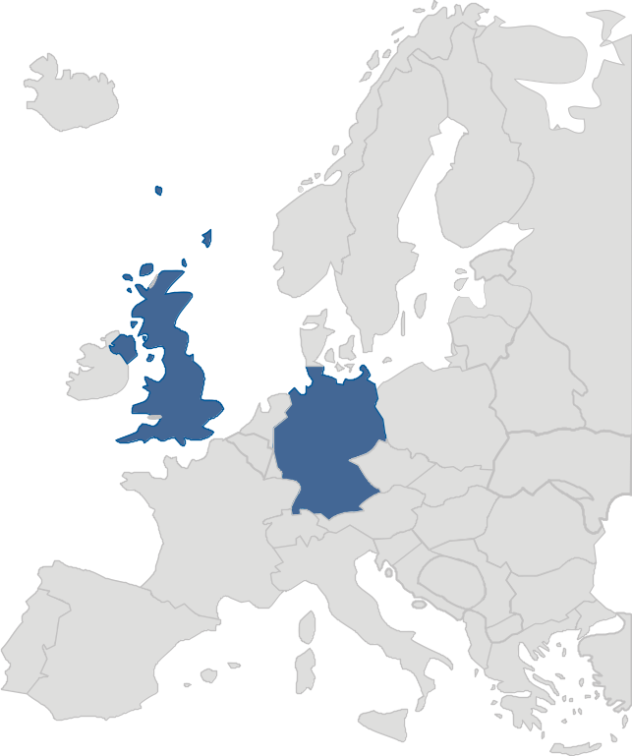
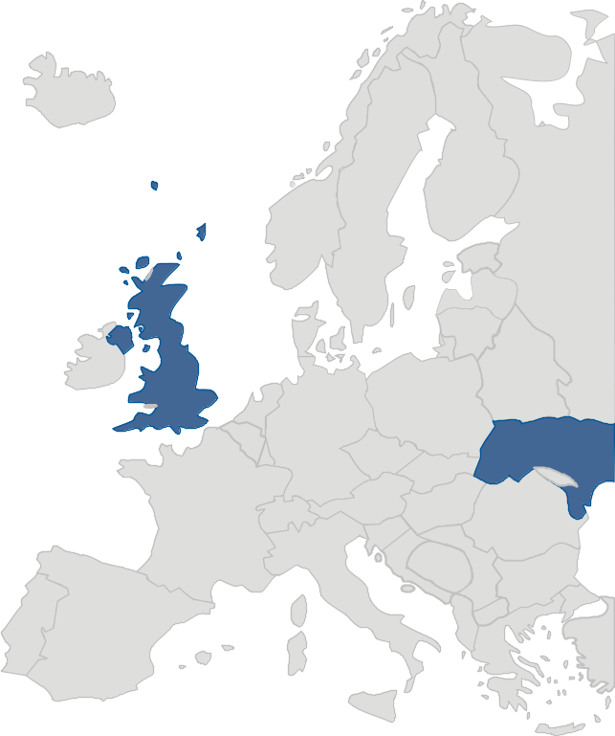
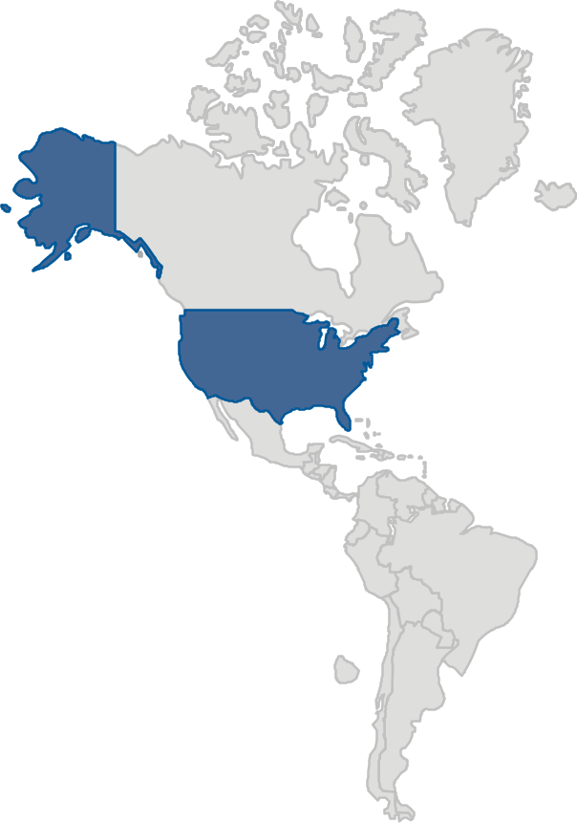

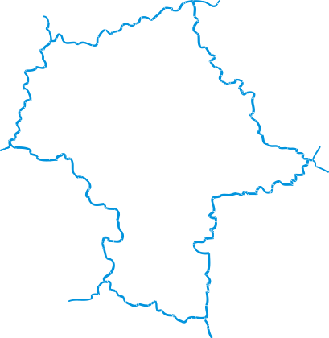
Charakterystyka demograficzna
GŁÓWNE KIERUNKI MIGRACJI MIĘDZYWOJEWÓDZKICH
GŁÓWNE KIERUNKI MIGRACJI ZAGRANICZNYCH
Napływ
2002 r.
Odpływ
2012 r.
2002 r.
2012 r.
Napływ
Odpływ
2002 r.
2012 r.
warmińsko-mazurskie
warmińsko-mazurskie
warmińsko-mazurskie
warmińsko-mazurskie
pomorskie
11,7%
9,5%
8,3%
10,2%
podlaskie
9,0%
podlaskie
8,6%
14,3%
9,4%
17,6%
11,2%
15,0%
24,6%
7,9%
10,4%
7,0%
18,2%
16,7%
11,6%
13,6%
Najczęstsze przyczyny emigracji:
praca
sprawy rodzinne
edukacja
14,4%
11,9%
12,7%
11,1%
11,2%
12,2%
17,9%
21,5%
łódzkie
łódzkie
łódzkie
lubelskie
łódzkie
lubelskie
lubelskie
lubelskie
8,4%
śląskie

Slide 5
Charakterystyka demograficzna
LUDNOŚĆ WEDŁUG WYKSZTAŁCENIA I PŁCI
Kobiety
Mężczyźni
o 11,7
p. proc.
o 7,7
p. proc.
wyższe
średnie zawodowe
i policealne
średnie ogólnokształcące
zasadnicze zawodowe
podstawowe ukończone
i gimnazjalne
o 5,3
p. proc.
o 5,7
p. proc.
podstawowe ukończone
i gimnazjalne
podstawowe nieukończone
i bez wykształcenia szkolnego
nieustalone
2002 r.
2011 r.

Slide 6
Charakterystyka demograficzna
LUDNOŚĆ WEDŁUG STANU CYWILNEGO
2002
2011
kawalerowie / panny
żonaci / zamężne
partnerzy / partnerki
o 71,9%
wdowcy / wdowy
rozwiedzeni / rozwiedzione
o 31,2%
separowani / separowane
nieustalony
Stan cywilny:
prawny
faktyczny

Slide 7


Charakterystyka demograficzna
PROFIL DEMOGRAFICZNY WEDŁUG PŁCI
przeciętna długość trwania życia
środkowy wiek nowożeńców
wiek środkowy matki
mediana wieku
72,7 lata
28,6 lat
37,0 lat
29,8 lat
40,5 lat
26,6 lat
81,6 lat
2012 r.
o 2,3 lata
o 2,1 lata
o 2,0 lata
o 2,7 lata
o 2,3 lata
o 1,1 lat
o 2,1 lata
mediana wieku
w stosunku do 2002 r.
mediana wieku
środkowy wiek nowożeńców
środkowy wiek nowożeńców
o 2,1 lata
28,6 lat
26,6 lat
o 2,1 lat
wiek środkowy matki
29,8 lat
o 2,7 lat
przeciętna długość trwania życia
przeciętna długość trwania życia
o 2,0 lata
72,7 lat
81,6 lat
o 2,3 lata

Slide 8
Charakterystyka demograficzna
LUDNOŚĆ WEDŁUG EKONOMICZNYCH GRUP WIEKU
Kobiety
Mężczyźni
2002 r.
2012 r.
2002 r.
2012 r.
Wiek:
przedprodukcyjny
(0-17 lat)
produkcyjny
(18-59 lat kobiety,
18-64 lata mężczyźni)
poprodukcyjny
(60 lat i więcej kobiety,
65 lat i więcej mężczyźni)
Współczynnik obciążenia demograficznego*
72,4 osoby
o 1,3 osoby
46,6 osób
o 5,2 osoby
2012 r.
w stosunku do 2002 r.
2012 r.
w stosunku do 2002 r.
* Osoby w wieku przedprodukcyjnym i poprodukcyjnym na 100 osób w wieku produkcyjnym

Slide 9
Aktywność ekonomiczna
LUDNOŚĆ W WIEKU 15 LAT I WIĘCEJ
pracujący
49,0%
pracujący
55,1%
bezrobotni
10,0%
bezrobotni
4,7%
Wskaźnik zatrudnienia
49,0%
o 6,1 p. proc.
55,1%
Stopa bezrobocia
16,9%
o 9,0 p. proc.
7,9%

Slide 10
Aktywność ekonomiczna
AKTYWNI ZAWODOWO WEDŁUG PŁCI
2002 r.
2012 r.
Wskaźnik zatrudnienia
47,7%
o 4,6 p. proc.
63,2%
o 7,6 p. proc.
2012 r.
w stosunku do 2002 r.
2012 r.
w stosunku do 2002 r.
Stopa bezrobocia
8,3%
o 9,9 p. proc.
7,6%
o 8,1 p. proc.
2012 r.
w stosunku do 2002 r.
2012 r.
w stosunku do 2002 r.

Slide 11
Aktywność ekonomiczna
ZATRUDNIENIE I BEZROBOCIE WEDŁUG POZIOMU
WYKSZTAŁCENIA
Według wykształcenia:
wyższe
policealne i średnie
zawodowe
o 5,7
p. proc.
średnie ogólnokształcące
o 12,7
p. proc.
zasadnicze zawodowe
o 4,7
p. proc.
gimnazjalne, podstawowe
i niepełne podstawowe
2002 r.
2012 r.

Slide 12
Aktywność ekonomiczna
CHARAKTERYSTYKA BEZROBOTNYCH
o 24,9
p. proc.
o 14,5
p. proc.
o 11,7
p. proc.
o 8,7
p. proc.
2004 r.
2012 r.
Przeciętny czas poszukiwania pracy
(w miesiącach)
18,0
9,9
o 9,6
miesiąca
o 6,6
miesiąca
2002 r.
2012 r.

Slide 13

Budżety gospodarstw domowych
DOCHODY I WYDATKI W BUDŻETACH GOSPODARSTW
DOMOWYCH
Przeciętny miesięczny dochód rozporządzalny na 1 osobę
w gospodarstwach domowych
795,48 zł
o 827,48 zł
1 622,96 zł
Dochód do dyspozycji
765,48 zł
o 803,63 zł
1 568,11 zł
Przeciętne miesięczne wydatki na 1 osobę
w gospodarstwach domowych
743,95 zł
o 564,40 zł
1 308,35zł
2002 r.
2011 r.

Slide 14
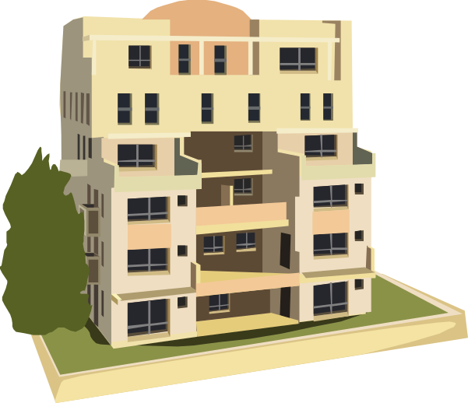


Warunki życia - mieszkanie
MIESZKANIA
Liczba mieszkań (w tys.)
1 815,4
2 076,2
2002 r.
2011 r.
Przeciętna powierzchnia użytkowa
1 mieszkania
66,3 m²
67,2 m²
2002 r.
2011 r.
Przeciętna liczba osób na mieszkanie
2,8
2,6
2002 r.
2011 r.
Przeciętna powierzchnia użytkowa mieszkania na osobę
23,2 m²
26,7 m²
2002 r.
2011 r.

Slide 15



Warunki życia - mieszkanie
WYPOSAŻENIE MIESZKAŃ
Odsetek gospodarstw domowych wyposażonych
w instalacje techniczno-sanitarne
Odsetek gospodarstw domowych
wyposażonych w wybrane dobra
trwałego użytkowania
o 5,2
p. proc.
53,3%
o 28,5 p. proc.
2011 r.
w stosunku do 2002 r.
23,5%
o 19,6 p. proc.
2011 r.
w stosunku do 2002 r.
44,7%
o 26,6 p. proc.
2011 r.
w stosunku do 2002 r.
2002 r.
2011 r.
Przeciętne miesięczne wydatki na 1 osobę w gospodarstwach domowych:
użytkowanie mieszkania i nośniki energii
246,56 zł
o 103,13 zł
wyposażenie mieszkania i prowadzenie
gospodarstwa domowego
2011 r.
w stosunku do 2002 r.
67,92 zł
o 31,83 zł
2011 r.
w stosunku do 2002 r.

Slide 16





Warunki życia
WARUNKI ŻYCIA
Odsetek gospodarstw domowych wyposażonych w wybrane dobra trwałego użytkowania
Telefon komórkowy
92,5%
o 50,4 p. proc.
2011 r.
Komputer osobisty
71,4%
o 45,7 p. proc.
2011 r.
z dostępem do Internetu
67,5%
o 54,2 p. proc.
2011 r.
Samochód osobowy
62,4%
o 17,0 p. proc.
2011 r.

Slide 17


Zdrowie
ZDROWIE
Przeciętne miesięczne wydatki na zdrowie
na 1 osobę w gospodarstwach domowych
78,83 zł
o 40,31 zł
2011 r.
w stosunku do 2002 r.
Przeciętna liczba porad udzielanych w ambulatoryjnych zakładach opieki zdrowotnej
5,5
6,9
0,5
0,9
Ludność przypadająca na:
1 aptekę
1 lekarza
1 dentystę
2002 r.
2011 r.

Slide 18
Zdrowie
NAJCZĘŚCIEJ STWIERDZONE SCHORZENIA
Dzieci i młodzież w wieku 0-18 lat
Osoby dorosłe w wieku 19 lat i więcej
Alergie
Choroby układu krążenia
26,0%
o 5,3 p. proc.
51,3%
o 0,6 p. proc.
w tym choroba nadciśnieniowa
Zniekształcenia kręgosłupa
33,9%
o 5,4 p. proc.
16,4%
o 7,2 p. proc.
Choroby układu mięśniowo-kostnego
i tkanki łącznej
17,7%
Zaburzenia refrakcji i akomodacji oka
o 6,9 p. proc.
13,1%
o 5,4 p. proc.
Przewlekłe choroby układu trawiennego
w stosunku do 2004 r.
2011 r.
10,8%
o 0,8 p. proc.
Cukrzyca
10,0%
o 0,4 p. proc.
Nowotwory
3,1%
o 0,9 p. proc.
2011 r.
w stosunku do 2004 r.

Slide 19








Zdrowie
ODŻYWIANIE
Przeciętne miesięczne spożycie wybranych artykułów żywnościowych na 1 osobę w gospodarstwie domowym
2011 r.
w stosunku do 2002 r.
o 3 szt.
27,6%
2011 r.
2011 r.
w stosunku do 2002 r.
o 2,2 p. proc.
o 2,85 kg
w stosunku do 2003 r.
o 0,02 kg
o 1,44 kg
6,8%
o 0,18 kg
2011 r.
o 0,3 p. proc.
o 3,21 kg
w stosunku do 2005 r.

Slide 20
Zdrowie
OCENA STANU ZDROWIA
Odsetek ludności oceniającej swoje zdrowie jako bardzo dobre i dobre
2004
o 5,5
p. proc.
o 4,8
p. proc.
2009
mężczyźni
kobiety
miasto
wieś
Niepełnosprawni
2002
miasto
wieś
580,7 tys.
2011
miasto
wieś
mężczyźni
515,7 tys.
kobiety

Slide 21
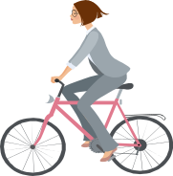

Formy spędzania wolnego czasu
SPORT I REKREACJA
Polska
Odsetek osób w gospodarstwach domowych uczestniczących w zajęciach sportowych i rekreacji ruchowej
45,9%
o 8,4 p. proc.
2012 r.
w stosunku do 2002 r.
Najpopularniejsze zajęcia sportowo-rekreacyjne
66,0%
o 11,2 p. proc.
39,9%
o 2,7 p. proc.
2011 r.
w stosunku do 2002 r.
2011 r.
w stosunku do 2002 r.
Motywy uczestnictwa członków gospodarstw domowych w zajęciach sportowych
lub rekreacji ruchowej (%)
o 14,5
p. proc.
2002 r.
o 23,6
p. proc.
2011 r.

Slide 22
Formy spędzania wolnego czasu
FORMY SPĘDZANIA WOLNEGO CZASU
Polska
Ulubiony sposób spędzania wolnego czasu przeznaczonego na wypoczynek członków
gospodarstw domowych (wybrane kategorie)
o 2,5
p. proc.
o 0,7
p. proc.
o 0,7
p. proc.
Przeciętne miesięczne wydatki na rekreację i kulturę
na 1 osobę w gospodarstwach domowych
o 66,42 zł
123,24 zł
2011 r.
w stosunku do 2002 r.

Slide 23




Formy spędzania wolnego czasu
KORZYSTANIE Z DÓBR KULTURY
Liczba widzów
Cena biletu do kina
17,52 zł
o 5,55 zł
8 674,1 tys.
o 1 165,6 tys.
2011 r.
w stosunku do 2002 r.
Liczba sal projekcyjnych w kinach
202
o 45 sal
2011 r.
w stosunku do 2002 r.
Cena biletu do teatru
Liczba widzów i słuchaczy
49,74 zł
o 26,89 zł
2 927,7 tys.
o 244,5 tys.
Liczba przedstawień i koncertów
2011 r.
w stosunku do 2002 r.
11,9 tys.
o 2,0 tys.
2011 r.
w stosunku do 2002 r.
Uczestnicy imprez organizowanych
przez domy kultury i inne instytucje
Imprezy organizowane przez
domy kultury i inne instytucje
2 850,5 tys.
o 128,8 tys.
16,5 tys.
o 2,7 tys.
w stosunku do 2002 r.
2011 r.
w stosunku do 2002 r.
2011 r.
Wypożyczenia księgozbioru na 1 czytelnika
Liczba placówek bibliotecznych
(łącznie z filiami)
15,8
o 2,8
2011 r.
w stosunku do 2002 r.
986
o 58 placówek
2011 r.
w stosunku do 2002 r.

Slide 24

Portret mieszkańca Mazowsza
PORTRET MIESZKAŃCA MAZOWSZA
Wskaźnik feminizacji
109 kobiet
na 100 mężczyzn
o 1 osobę
Przeciętna długość trwania życia
81,6 lat
o 2,3 lata
Mediana wieku
40,5 lat
o 1,1 lat
Wykształcenie
wyższe
25,9%
o 11,7 p. proc.
Stan cywilny prawny
zamężna
52,5%
o 1,5 p. proc.
Środkowy wiek nowożeńców
26,6 lat
o 2,1 lat
Wiek środkowy matki
29,8 lat
o 2,7 lata
Wskaźnik zatrudnienia
47,7%
o 4,6 p. proc.
Odsetek kobiet oceniających swoje zdrowie
jako bardzo dobre i dobre
62,6%
o 4,8 p. proc.
Najbardziej popularne
zajęcia sportowe wśród kobiet
67,2%
37,8%
19,5%

Slide 25


Portret mieszkańca Mazowsza
PORTRET MIESZKAŃCA MAZOWSZA
Wskaźnik maskulinizacji
92 mężczyzn
na 100 kobiet
o 1 osobę
Przeciętna długość trwania życia
72,7 lata
o 2,0 lata
Mediana wieku
37,0 lat
o 2,3 lata
Wykształcenie
średnie
31,5%
o 1,1 p. proc.
Stan cywilny prawny
żonaci
58,7%
o 1,0 p. proc.
Środkowy wiek nowożeńców
28,6 lat
o 2,1 lat
Wskaźnik zatrudnienia
63,2%
o 7,6 p. proc.
Odsetek mężczyzn oceniających swoje zdrowie jako bardzo dobre i dobre
68,7%
o 2,3 p. proc.
Najbardziej popularne
zajęcia sportowe wśród mężczyzn
64,8%
42,1%
36,7%

Slide 26
URZĄD STATYSTYCZNY W WARSZAWIE
www.stat.gov.pl/warsz/
Dziękuję za uwagę
Zapraszamy na stronę internetową Urzędu Statystycznego w Warszawie
www.stat.gov.pl/warsz/

